Slide 1
ben-dor@usa.net www.bendorfruits.co.il

Slide 2
Ebat | Et Rengi | Renk |  |  | Hasat Zamanı | Brix | Adı
85-100 | White |  |  |  | 29/6-9/7 | 13 | Gelicious MT 16-9

Slide 3
Gelicious- NT 16-9
Ben-Dor

Slide 4
Gelicious NT 16-9
Ben-Dor

Slide 5
Gelicious- NT 16-9
Ben-Dor

Slide 6
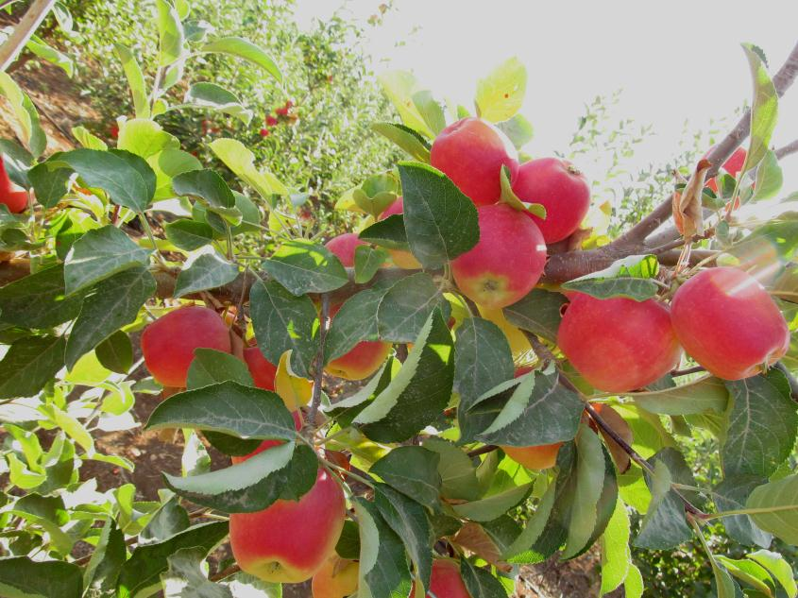
Gelicious- NT 16-9
Ben-Dor

Slide 7
Gelicious- NT 16-9
Ben-Dor

Slide 8
Ebat | Et Rengi | Renk |  |  | Hasat Zamanı | Brix | Adı
60-70 |  |  |  |  | 23/6 | 15 | MT 10-24

Slide 9
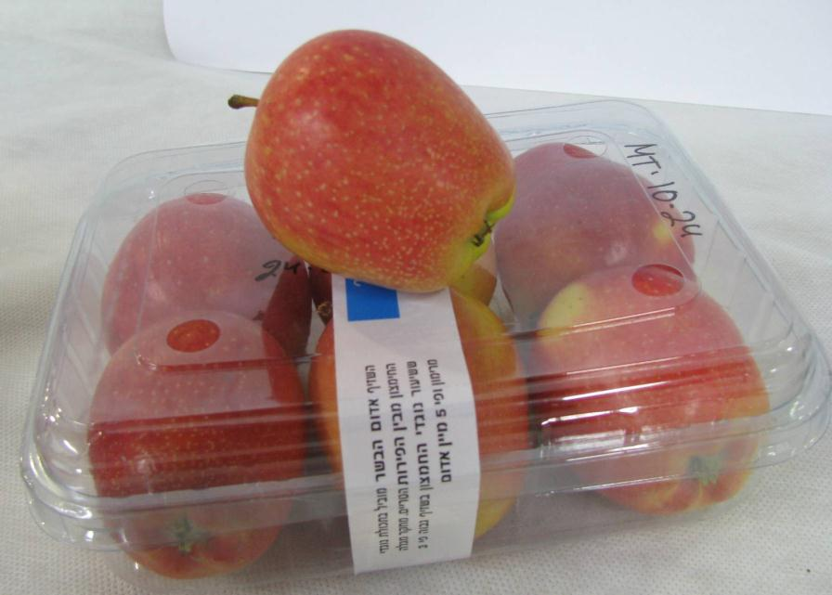
MT 10-24
25/6
Ben-Dor

Slide 10
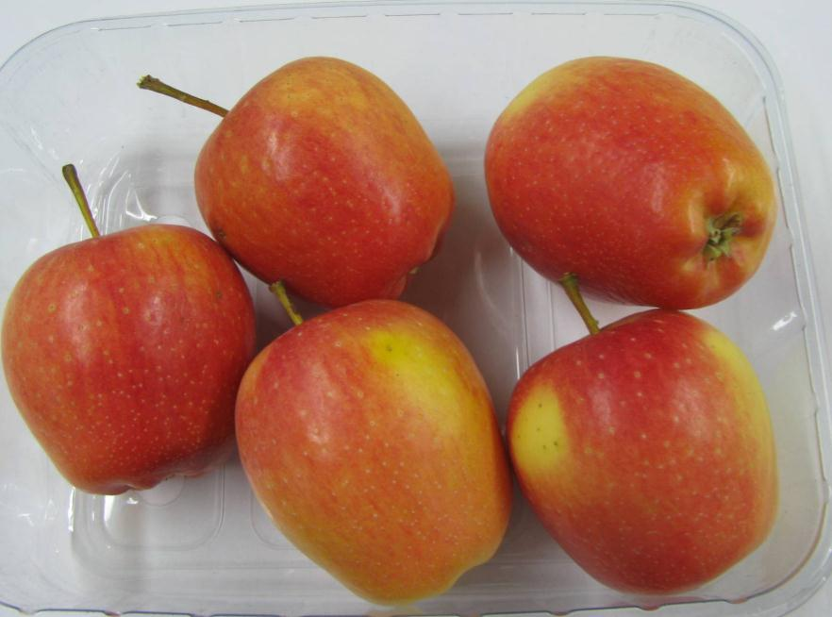
MT 10-24
25/6
Ben-Dor

Slide 11
MT 10-24
25/6/2013
Ben-Dor

Slide 12
MT 10-24
25/6/2013
Ben-Dor

Slide 13
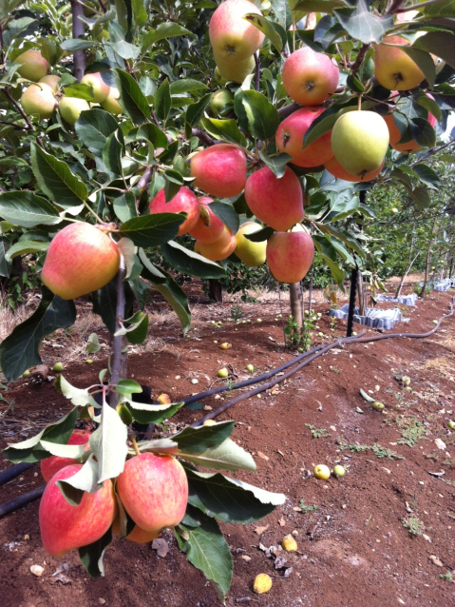
MT 10-24
25/6/2013
Ben-Dor
Ben-Dor

Slide 14
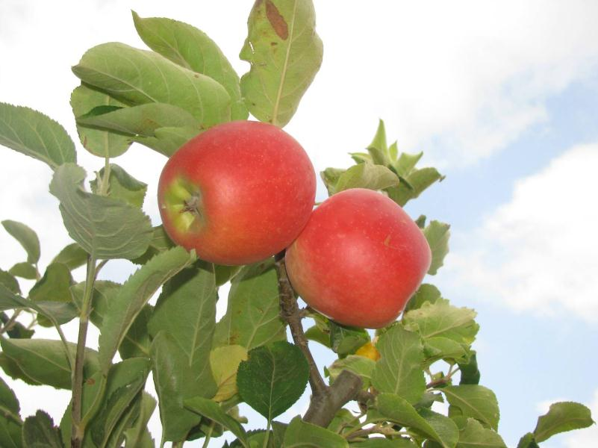
APPLE Odem Galina
Ben-Dor

Slide 15
Ben-Dor selection: ODEM GALINA
Tree Characteristics:
Tam Çiçeklenme Zamanı: March 15
Hasat Zamanı: July 1- August 15
Soğuklanma İsteği: From 200
Büyüme Şekli: Strong Vigor
Meyve Görülen yer: Kısa Dallarda
Verim: Orta
Ben-Dor

Slide 16
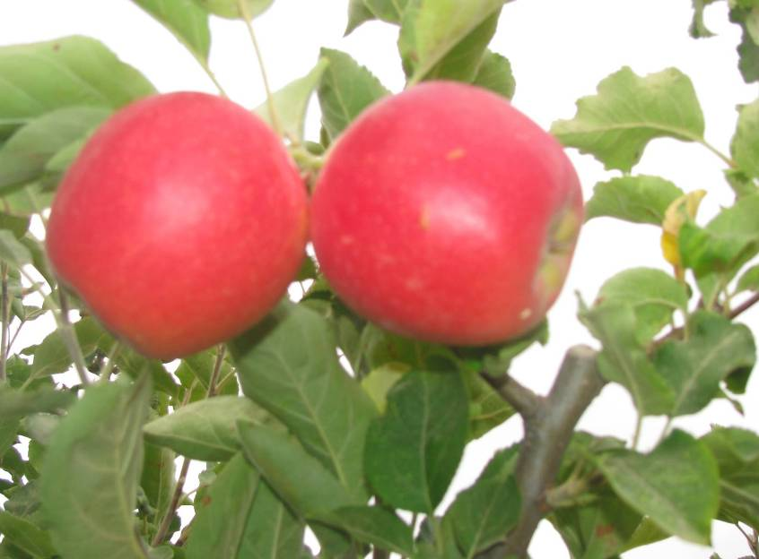
Ben-Dor

Slide 17
ODEM GALINA
Fruit Characteristics:
Ebat Ф (mm): 60-85 mm
Renk colour: Kırmızıya Dönük 90%
Et Rengi : Açık Sarı
Şekil: Uzunlamasına
Tadı: Sweet & sour
Doku : Çıtır ve sulu
Brix: 15%
Ben-Dor

Slide 18
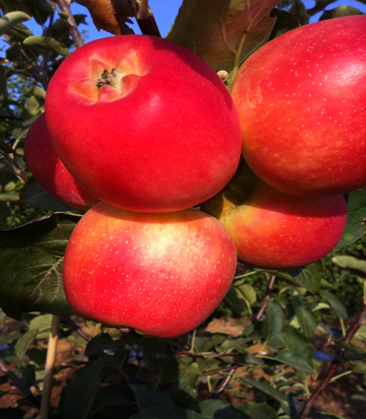
Ben-Dor

Slide 19
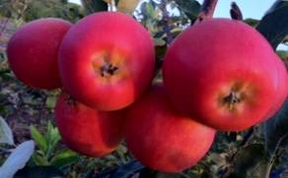
Odem Galina
Ben-Dor

Slide 20
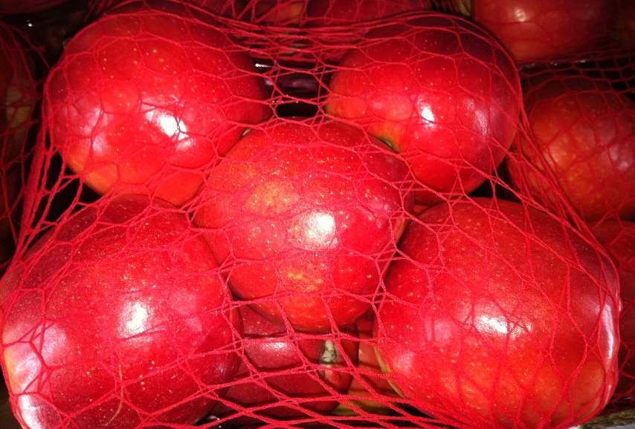
Ben-Dor

Slide 21
Ben-Dor

Slide 22
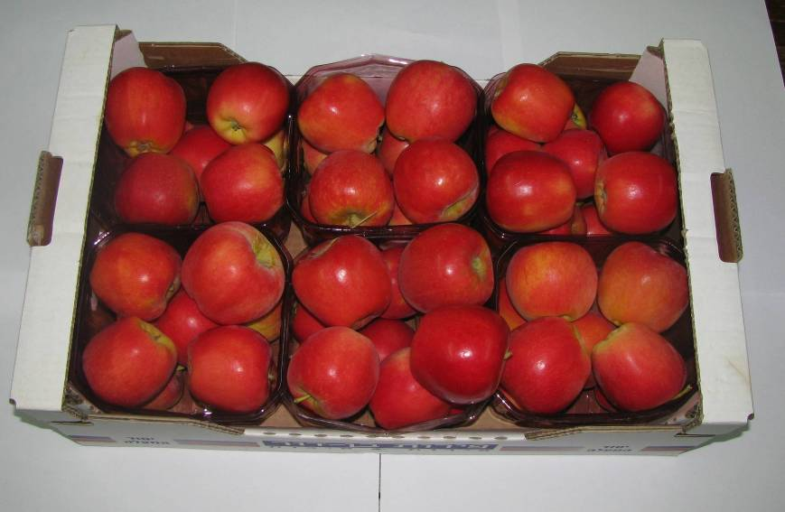
Odem Galina
Ben-Dor

Slide 23
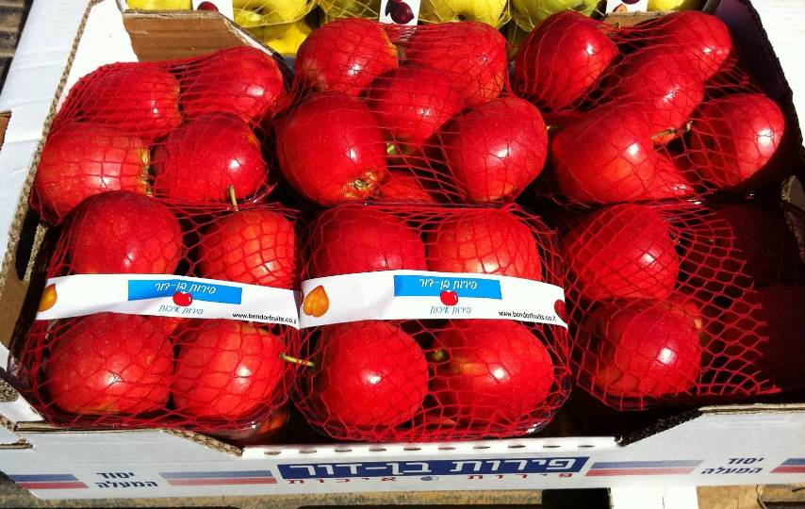
Ben-Dor

Slide 24
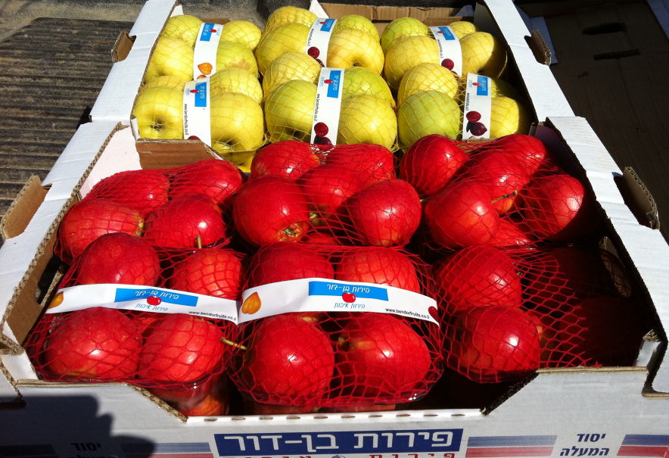
Ben-Dor

Slide 25
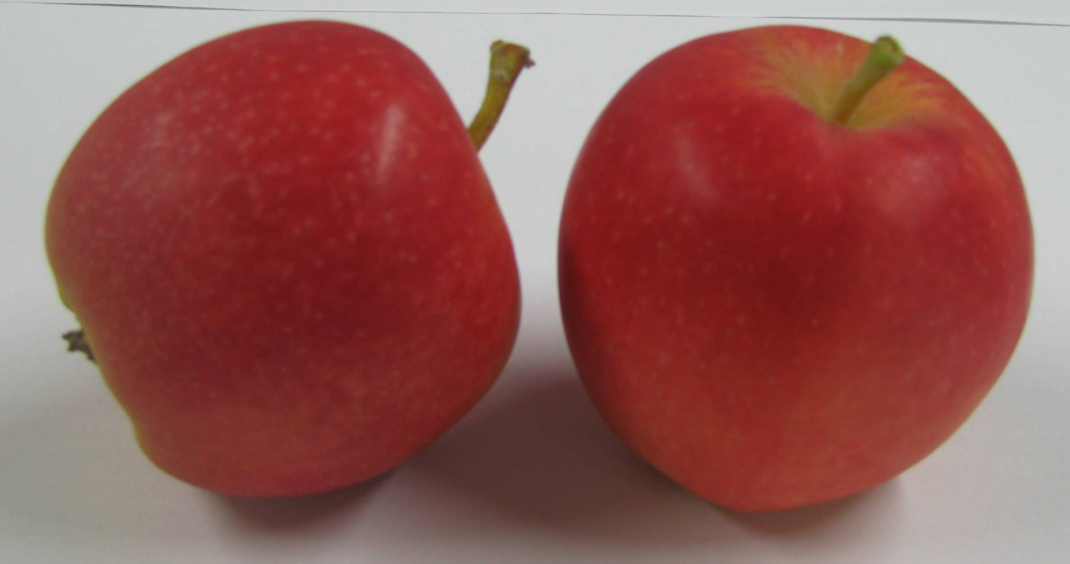
Ben-Dor

Slide 26
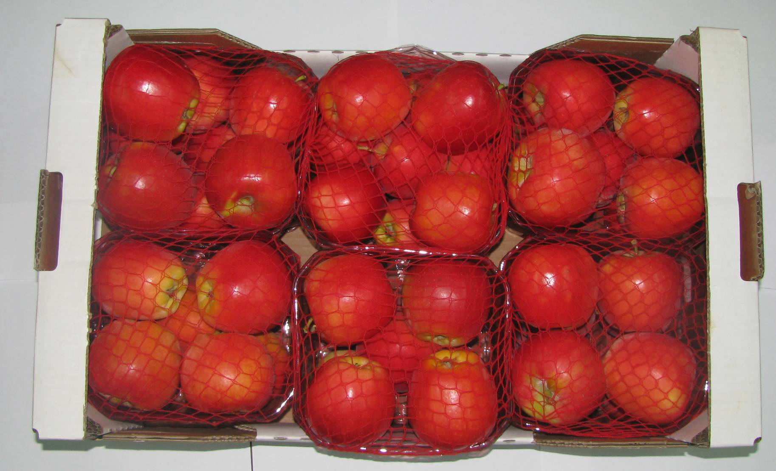
Ben-Dor

Slide 27
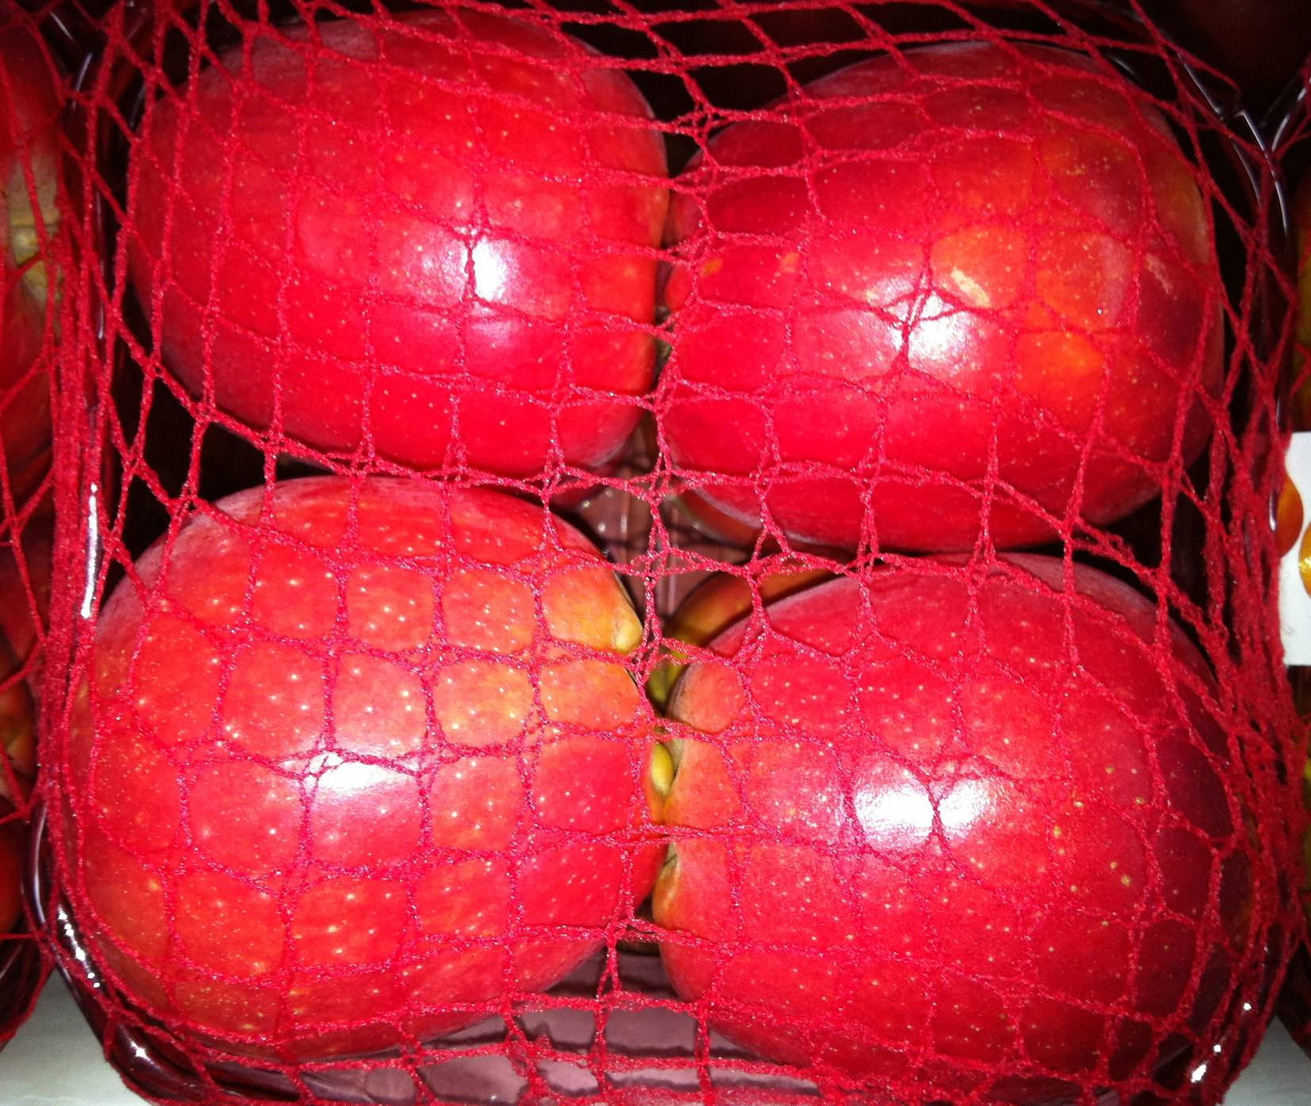
Ben-Dor

Slide 28
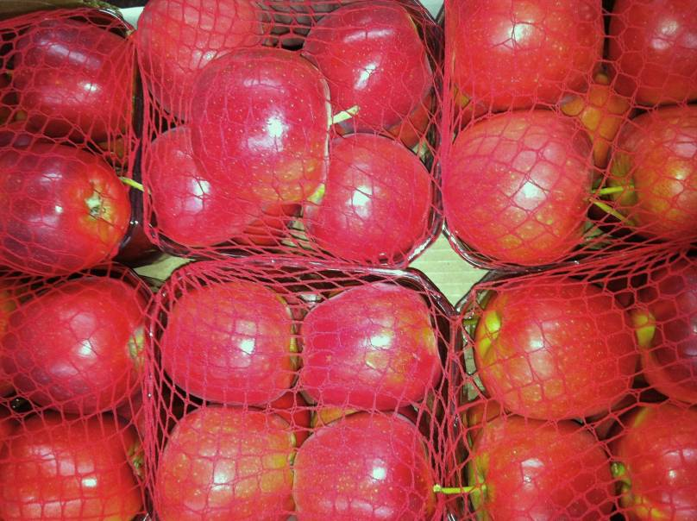
Ben-Dor

Slide 29
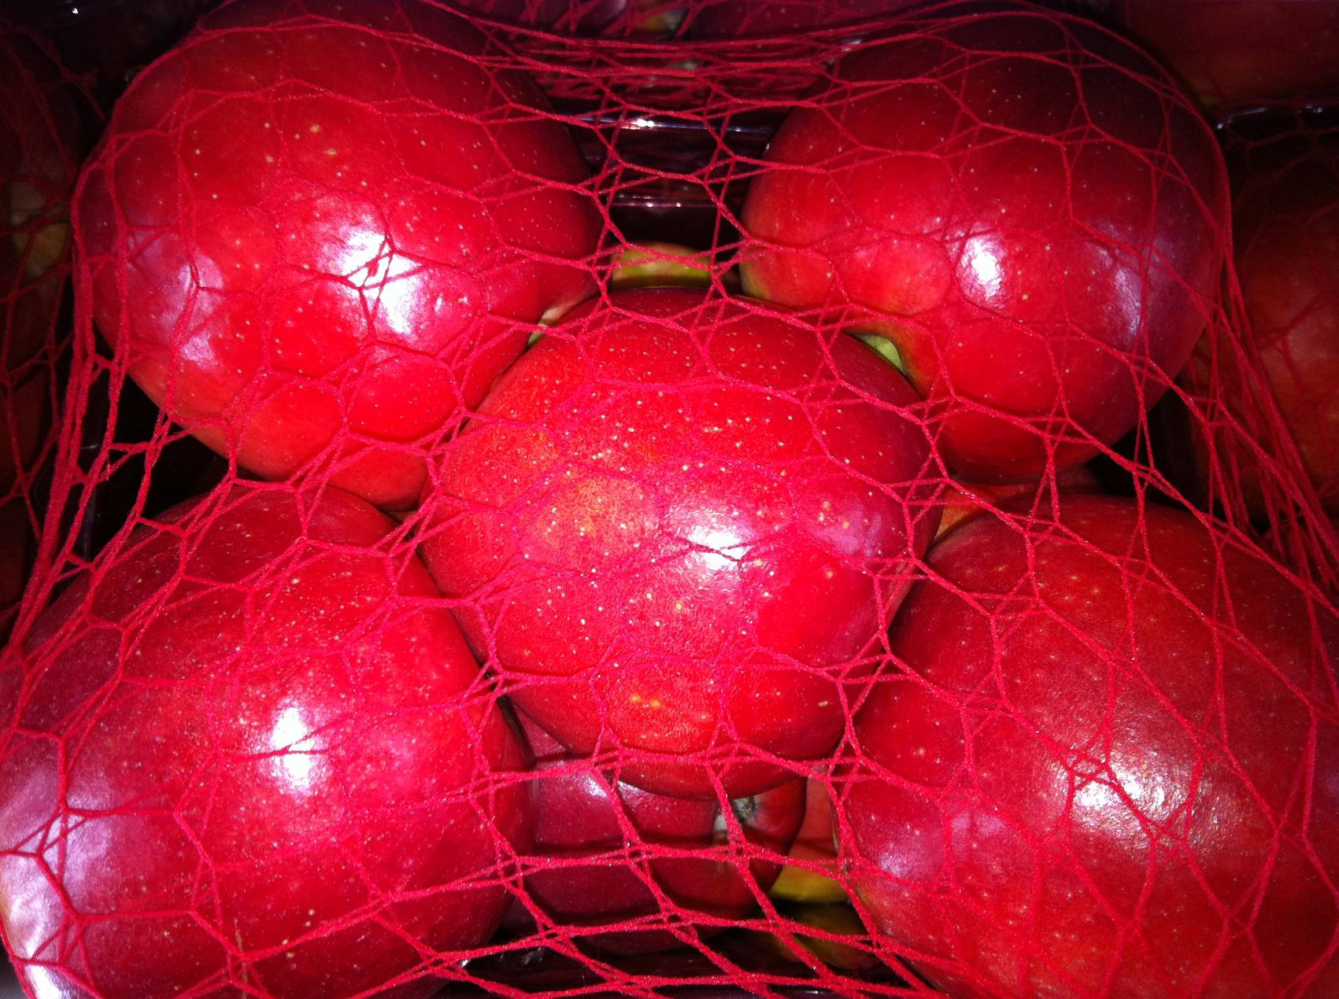
Ben-Dor

Slide 30
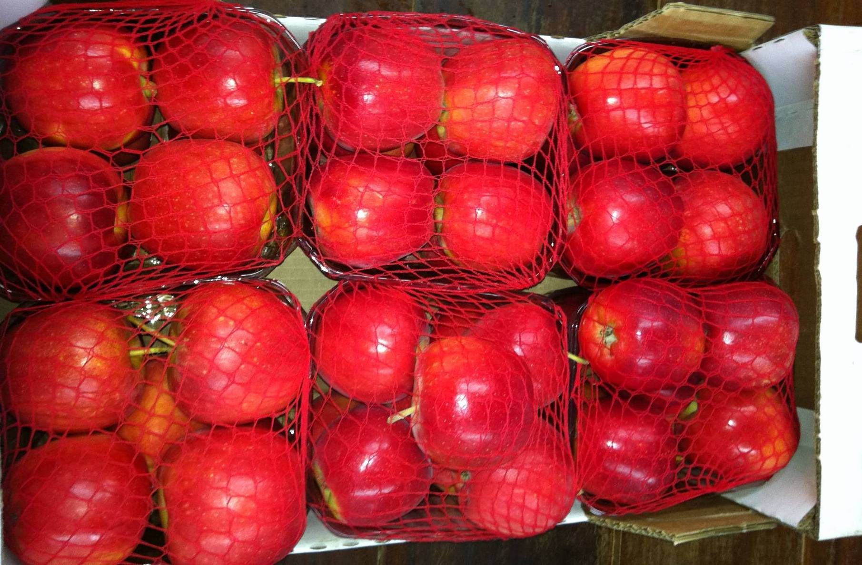
Ben-Dor

Slide 31
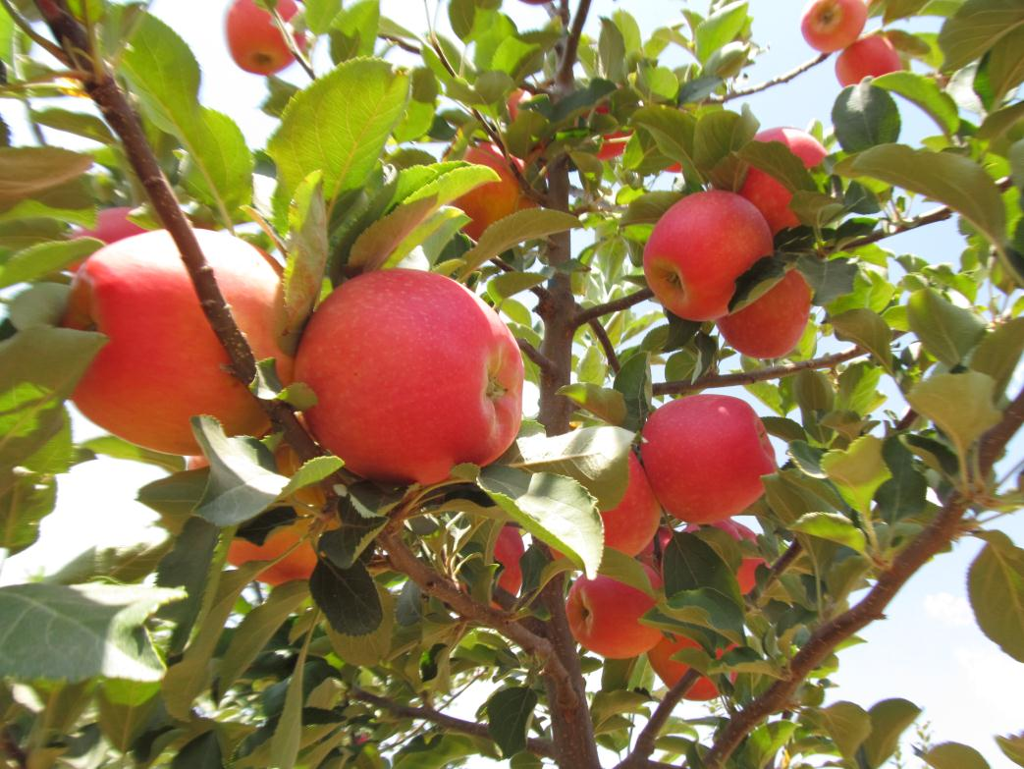
2013- Odem Galina
Ben-Dor

Slide 32
2013- Odem Galina
Ben-Dor

Slide 33
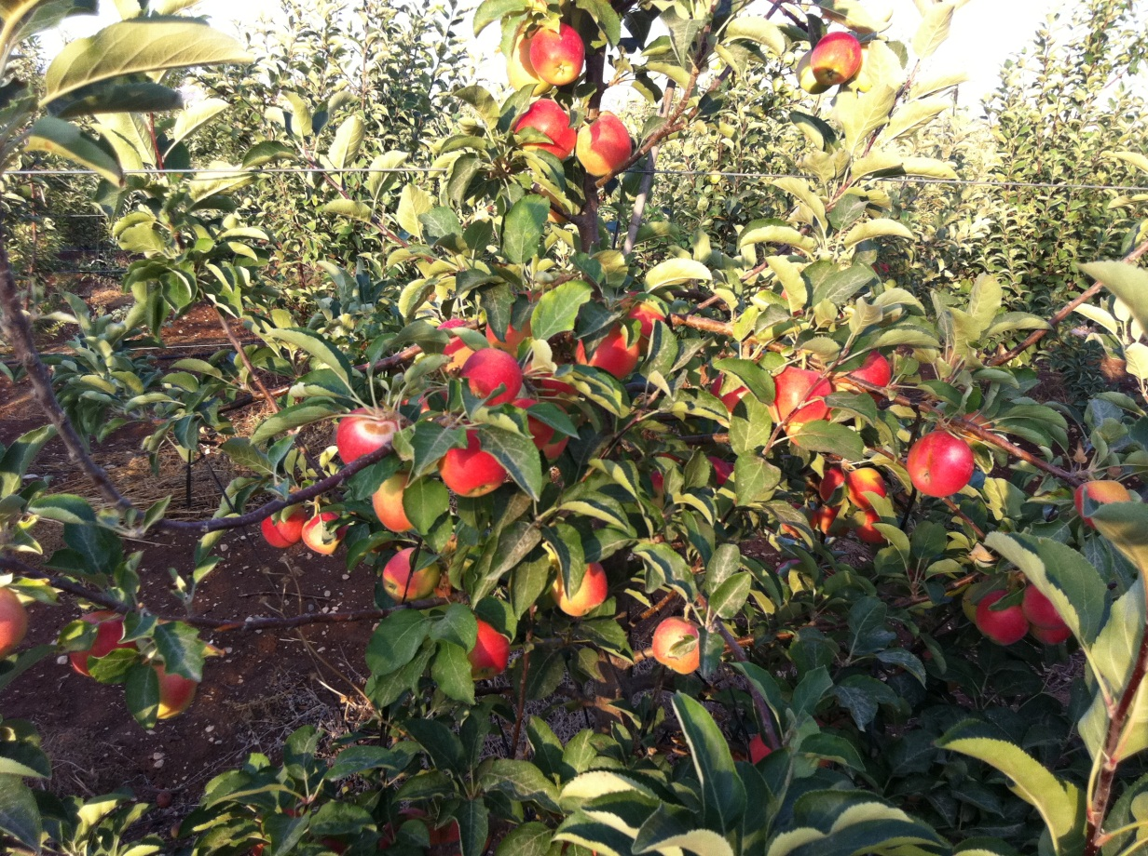
2013- Odem Galina
Ben-Dor

Slide 34
2013- Odem Galina
Ben-Dor

Slide 35
2013- Odem Galina
Ben-Dor

Slide 36
2013- Odem Galina
Ben-Dor

Slide 37
2013- Odem Galina
Ben-Dor

Slide 38
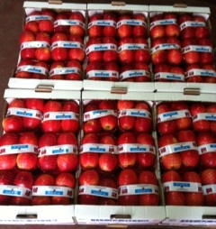
June 2013- Odem Galina
Ben-Dor

Slide 39
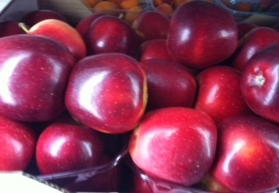
June 2013- Odem Galina
Ben-Dor

Slide 40
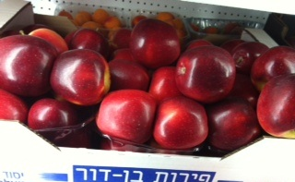
June 2013- Odem Galina
Ben-Dor

Slide 41
July 2013- Pink Crunch
Ben-Dor

Slide 42
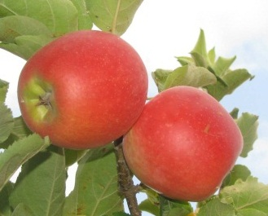
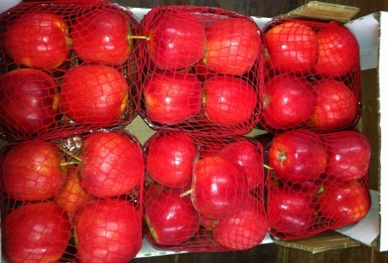
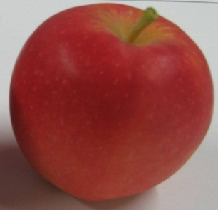
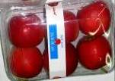
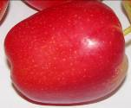
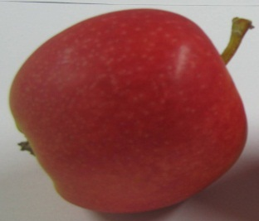
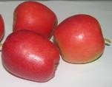
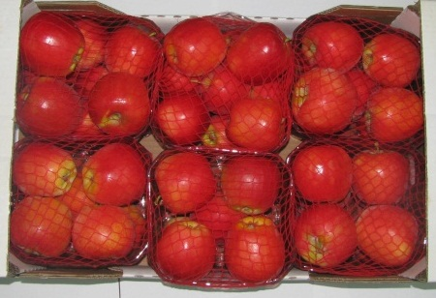
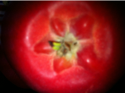
ben-dor@usa.net www.bendorfruits.co.il

